Slide 1
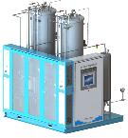
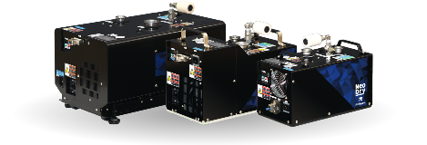
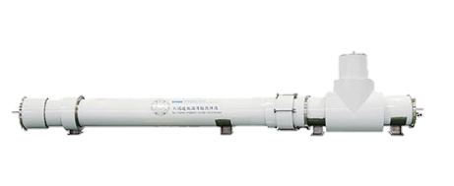
PRESENTATION
Octobre 2021

Slide 2
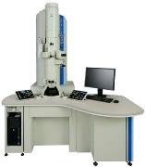
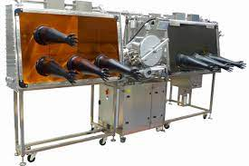
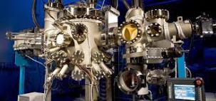
MISSIONS
Fournisseur de solutions:
PRODUITS et SERVICES
Pour les laboratoires de recherche physique (Accélérateurs, Nucléaire, Métallurgie, Semiconducteurs...)
Pour les industriels de ces mêmes secteurs
Molecular Beam Epitaxy Microscopie Boîtes à gants ...
contact@omega-physics.com
www.omega-physics.com

Slide 3
PRODUITS
Distribution en France/Europe de matériel:
VIDE : Pompes multi-roots
Petit matériel de vide
CRYOGENIE: GM cryocoolers
Cryostats
Liquéfacteurs/Purificateurs He
Lignes de transfert
CAVITES RF Nb
ELECTRONIQUE RAPIDE : Systèmes XIA – Acquisition rapide pulse RX & Gamma
IMPLANTEURS IONIQUES “sur-mesure”
contact@omega-physics.com
www.omega-physics.com

Slide 4
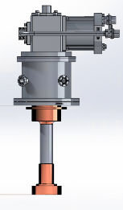
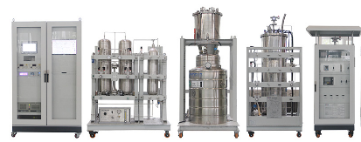
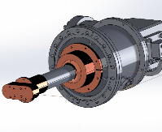
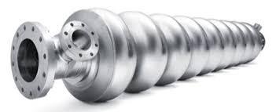
SERVICES
Support projet
Gestion de projet
Pré-étude
Conception
Audit fournisseurs
...
IA/Big data (Gestion de données experimentales)
Innovations
Brevet déposé : Amélioration des cavités RF par dopage d’azote sous faisceau d’ions
contact@omega-physics.com
www.omega-physics.com

Slide 5
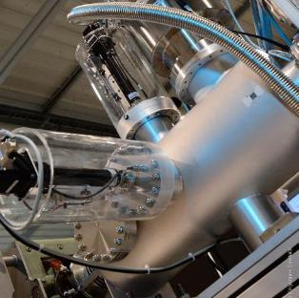
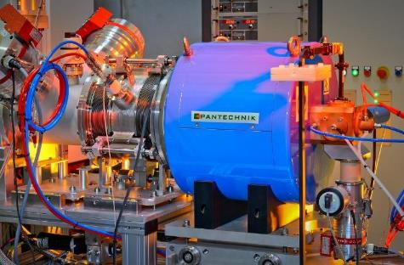
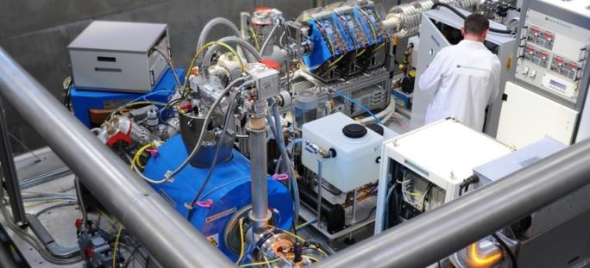
PRESENTATION
- Octobre 2021 -

Slide 6
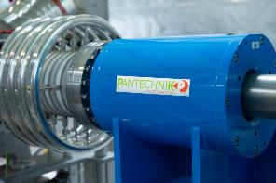
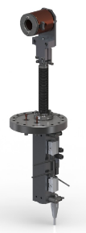
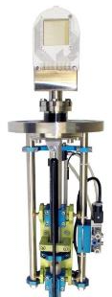
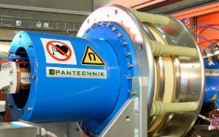
PANTECHNIK en quelques mots
Au service la communauté des accélérateurs de particules
avec passion et professionnalisme, depuis 1991
Entreprise en mutation depuis 2 ans:
Ré-organisation de la société (autonomie vs Sominex)
Approche plus industrielle, Nouvelle équipe
Ré-intégration de savoir-faire et fonctions support clés
5 Sources d’ions/an contre 2,8 en moyenne par le passé
Effectif doublé en 2 ans: 14 Salariés dont 2 Apprentis
Sources ECR, mais aussi:
Sources multicusp H⁻
Injecteurs et LEBT → HEBT
Contrôle-commande
Diagnostiques (F-cup, profileurs, …)
Installation, formation

Slide 7
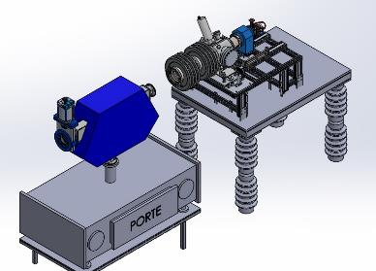
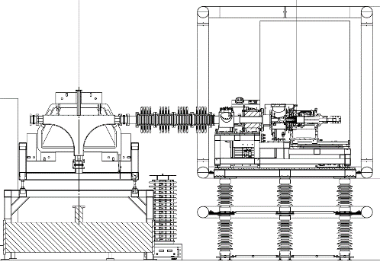
PANTECHNIK : Nouvelle activité
LUTEX: Ligne pour UTilisateurs EXternes
Système d’irradiation 300keV / tout types d’ions
Surface d’irradiation homogène : 700 x 400mm
Applications:
Spatial
Nucléaire
Matériaux
Semiconducteurs
…
Système opérationnel printemps 2022
20% du temps déjà réservé

Slide 8
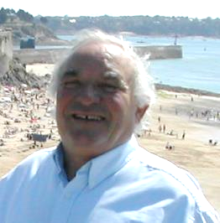
Claude BIETH Claude DETRAZ
1935-2020 1938-2020

Slide 9
MERCI
de votre attention
PANTECHNIK
Z.I. 13 rue de la resistance
14400 Bayeux – France
+33 231 512 760
contact@pantechnik.com
www.pantechnik.com

